Slide 1

基于Pandas 电影数据分析

Slide 2
数据相关概念
数据结构分类
结构化 | 二维表数据
半结构 | HTML ，CSS ，XML
非结构 | 图片 ，文字 ，视频
数据类型分类
分类型 | 定序 ，定类
数值型 | 连续， 离散
数据存储容器
数据结构 | 数组 ，链表 ，数， 哈希表
关系型数据库 | 二维表
Python | ndarray ，DataFrame
大数据 | hive表， RDD， DataFrame等

Slide 3
三个概念：分组，排序，分区
分组
数据统计分析的核心过程
排序
分区
大数据统计分析中看不见的手

Slide 4
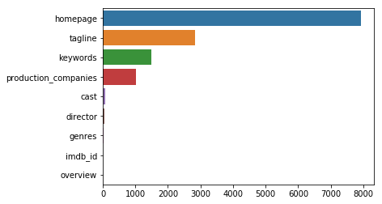
数据质量分析 缺失值分布情况

Slide 5

数据清洗
01
删除与数据分析无关的数据
02
处理缺失值，异常值
03
删除重复数据

Slide 6
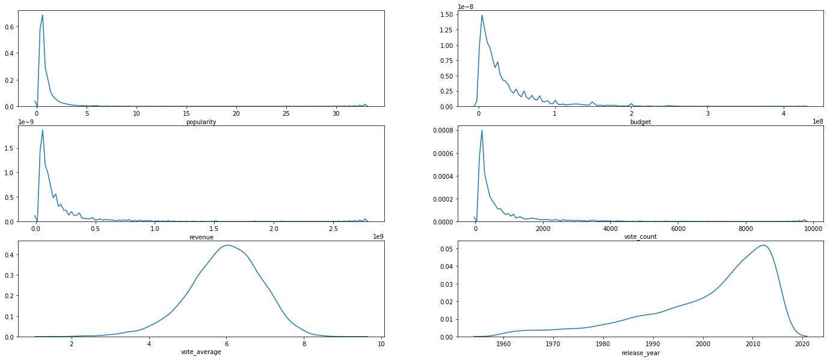
数据特征分析 数值数据分布分析

Slide 7
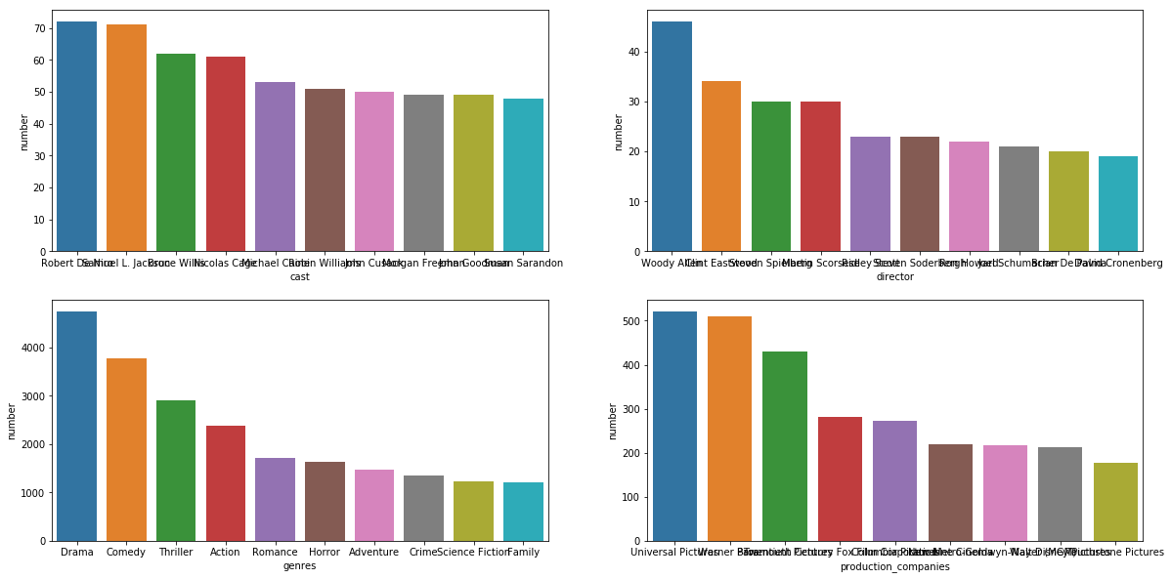
分类数据分布分析

Slide 8
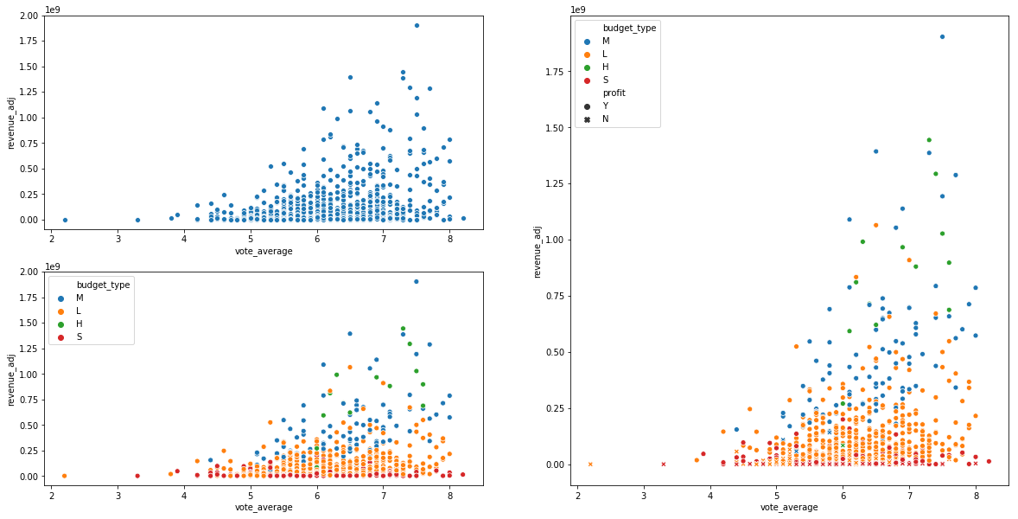
相关分析

Slide 9
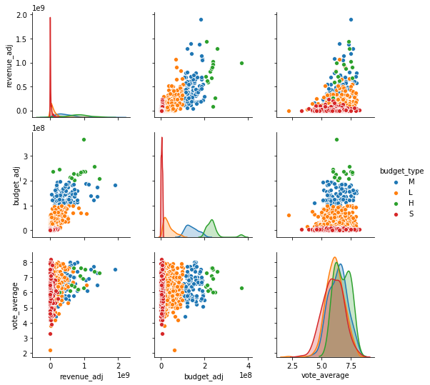

Slide 10
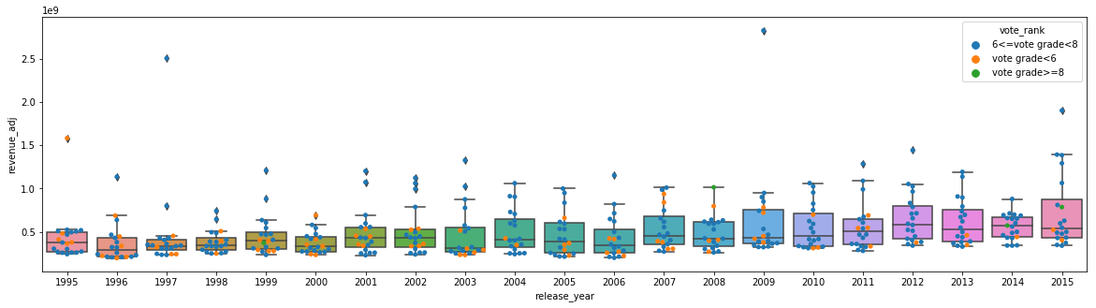
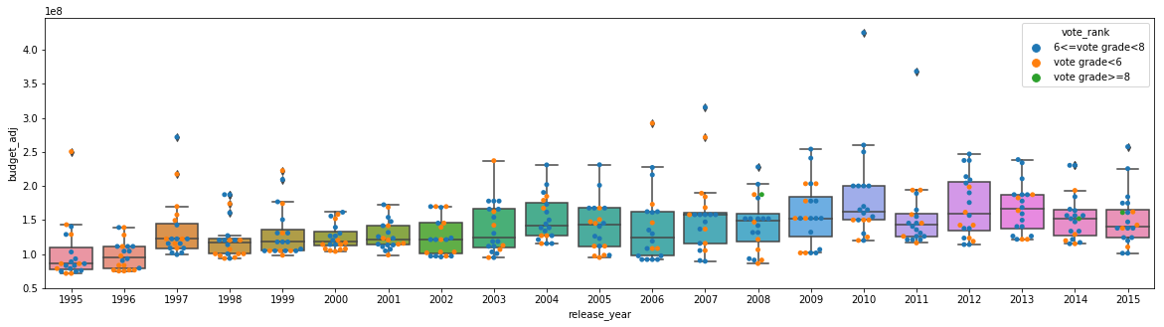
对比分析+趋势分析

Slide 11
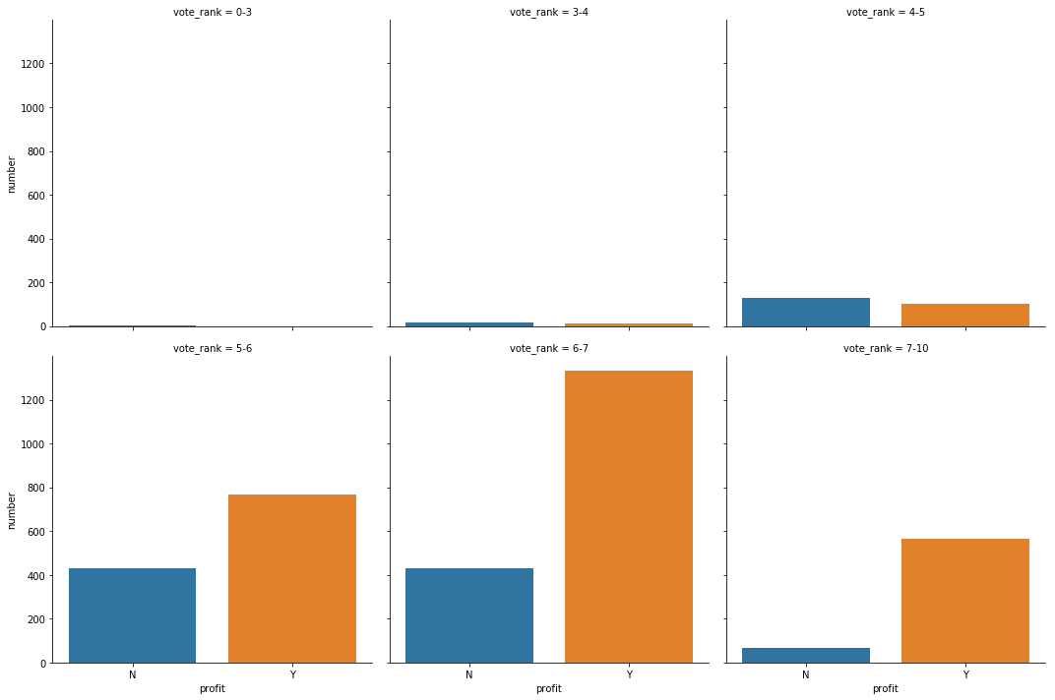

Slide 12
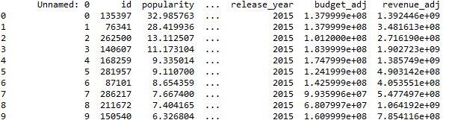
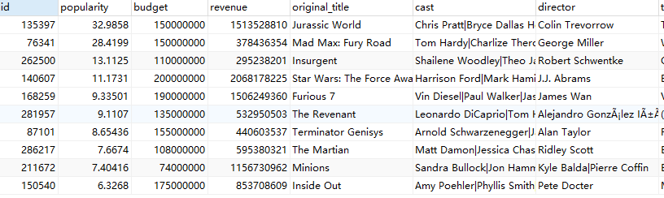
与SQL的对比： 数据组成形式
相比于SQL数据表，DataFrame中除了在列方向有数据集的字段信息，在行的方向还多了个索引。
需要注意SQL中的索引与DataFrame中索引的区别。

Slide 13
与SQL的对比：排序
需求：求电影评分在8~8.5的电影。
SELECT tagline, vote_average
FROM movies
WHERE vote_average<=8.5 AND vote_average>8.0 AND tagline!='missing'
ORDER BY vote_average DESC,tagline ;
dataset[['tagline','vote_average']]
[(dataset['vote_average']>8.0)&(dataset['vote_average']<8.5)&(dataset['tagline']!='missing')]
.sort_values(['vote_average'，'tagline'],ascending=False)
1.pandas通过布尔索引完成SQL条件查询类似的功能；
2.二次排序： ORDER BY vote_average DESC,tagline 先对vote_average字段中的数值进行倒叙排序，然后在vote_average数值相等时，对tagline中记录进行字典正序排序。

Slide 14
与SQL的对比：分组
需求：求电影发行数量最多的十个年份以及对应的发行量。
SELECT * FROM
(SELECT release_year , count(*) number FROM movies GROUP BY release_year ) a
ORDER BY number DESC LIMIT 10;
dataset[['release_year']].groupby('release_year').size().reset_index().rename(columns={0:'number'}).sort_values('number',ascending=False).head(10)
1.分组之后一般聚合操作，常见的聚合操作有： min max avg count sum
2.count和size

Slide 15
与SQL的对比 : 分组topN
需求：求13年到15年每年最高票房的三部电影。
SELECT a.release_year,a.tagline ,a.revenue_adj
FROM(
SELECT m.*,ROW_NUMBER() OVER(PARTITION BY release_year ORDER BY revenue_adj DESC) AS rn FROM movies m) a
WHERE release_year>=2013 and rn <=3
ORDER BY release_year desc ,revenue_adj
dataset[dataset['release_year']>=2013].sort_values('revenue_adj',ascending=False).groupby('release_year').head(3)[['release_year' ,'tagline','revenue_adj']].sort_values('release_year',ascending=False)
SQL中通过ROW_NUMBER() OVER(PARTITION BY fields1 ORDER BY fields2 DESC)方法解决分组topN问题。

Slide 16
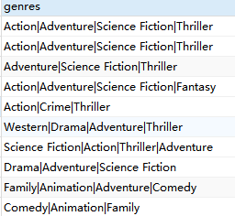
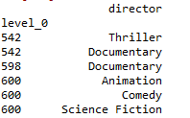


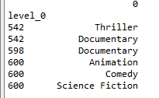
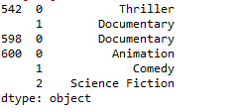
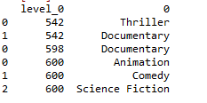
与SQL的对比：expand
data['genres']
.str.split('|',expand=True)
~.rename(columns={0:'director'})
不满足数据库的设计范式
~.stack()
~.set_index('level_0')
~.reset_index(level=0)

Slide 17
拓展
在大数据背景下，如何进行查询, topN 和聚合操作？具体为以下几个问题：
1.一个超大文件（一台机器计算不了），里面存放的都是ip，一行存放一个，求这个文件中哪一个ip出现的次数最多。
2.两个超大文件，里面存放的都是url，一行存放一个，求两个文件中相同的url。
3.一个超级大的文件，里面存放都是url，一行一个，用户给定一个url，如何以最快速度判断url是否在文件中。
4.有一个超级大的文件，里面存放的都是数字，数字取值范围也很大，如何求出数值最大的100位数。

